Slide 1
1
Les fonctions
6
Introduction
JEU
PUISSANCE 4
Code principale
5
2
Programmation procédurale
Problemes
4
3
Principe

Slide 2
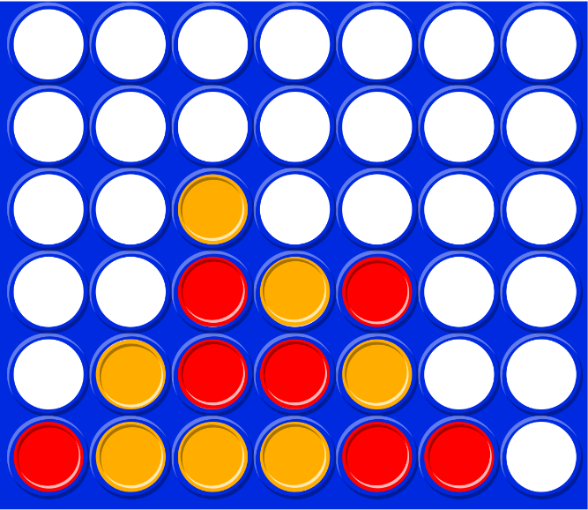
1
Introduction
La programmation est l’art d’apprendre à un ordinateur comment accomplir des tâches qu’il n’était pas capable de réaliser auparavant. L’une des méthodes les plus intéressantes pour y arriver consiste à ajouter de nouvelles instructions au langage de programmation que vous utilisez, sous la forme de fonctions originales
Principe du jeu PUISSANCE 4 :
Pour gagner une partie de puissance 4, il suffit d'être le premier à aligner 4 jetons de sa couleur horizontalement, verticalement et diagonalement. Si lors d'une partie, tous les jetons sont joués sans qu'il y est d'alignement de jetons, la partie est déclaré nulle.

Slide 3
2
Programmation procédurale
L’approche efficace d’un problème complexe consiste souvent à le décomposer en plusieurs sous-problèmes plus simples qui seront étudiés séparément Or il est important que cette décomposition soit représentée fidèlement dans les algorithmes pour que ceux-ci restent clairs.
Notion de fonction :
Une fonction est un morceau de code qui permet de résoudre un sous-problème du problème traité
La décomposition du code en tâches et sous- tâches, le rend plus modulaire.
Le programme est plus clair,
plus lisible,
plus aisément modifiable…

Slide 4
3
Principe
Le principe est :
-d'avoir initialiser le plan du jeu
-choisir le mode de jeu ( mono ou duo )
-choisir qui va commencer le premier
-le jeu commence : choisir la colonne souhaiter
-donne le tour a votre adversaire qui va a son tour choisir une colonne

Slide 5
4
Problemes
Il faut diviser la problématique en des sous-problèmes :
Il faut avoir un code qui se répéter pour assurer la continuité du jeu
S’assurer que la colonne enter par le joueur :
Appartient au intervalle (1,7)
Et que la colonne encore incomplet
Insérer la boule au plus basse position possible
Vérifier s’il y a un vainqueur :
Si oui : on le félicite et on lui demande
s’il veux répéter un autre match
Vérifier si la liste est encore incomplète :
Si non le match se termine avec égalité et on lui demande
s’il veux répéter un autre match
A tout moment on peut quitter le jeu
Sinon on passe le tour au deuxième joueur et repete la même chose

Slide 6
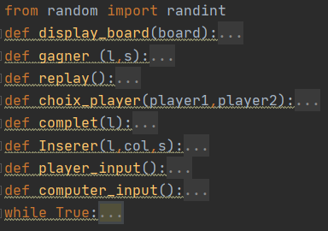
5
Code principale

Slide 7
5
Code principale
while True: print('---------Bienvenue au jeu PUISSANCE 4---------') board = [' '] * 43 mode=input("Mode SOLO : Touch 1 Mode DUO : Touch 2 \n").startswith('1') # retourne true si on tappe1
if not mode : # mode DUO player1 = str(input("Player1 : donner votre nom")) player2 = str(input("Player2 : donner votre nom")) player = choix_player(player1,player2) display_board(board) print(f"{player} will go first") fix_player=player2
else: #mode MONO player1=str(input("Player1 : donner votre nom")) player = choix_player('Computer',player1) display_board(board) print(f"{player} will go first") fix_player='Computer'

Slide 8
5
Code principale
gameON = True while gameON : if player==player1: print(f'{player1} : ☺ ') col = player_input() if col=="x": print("GAME SUSPENDED !!") gameON=False else: Inserer(board,col,'☺') display_board(board) if gagner(board,'☺'): print(f'CONGRATULATION {player1} , YOU WIN!!') gameON=False elif complet(board): print('DRAW !') gameON=False else: player=fix_player
else : print(f'{fix_player} : ☻ ') if fix_player== 'Computer': col = computer_input() else: col = player_input() if col == "x": print("GAME SUSPENDED !!") gameON = False else: Inserer(board, col, '☻') display_board(board) if gagner(board,'☻'): print(f'CONGRATULATION {fix_player} , YOU WIN!!') gameON = False elif complet(board): print('DRAW !') gameON = False else: player = player1
if not replay() : print('GAME OFF !') break else: print('REPLAY')

Slide 9
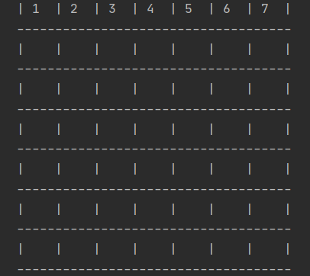
6
Les fonctions
def choix_player(player1,player2): #choisir qui va commencer le premier if randint(0,1)==1: return player1 else: return player2
def display_board(board): print(' ' + ' | ' + '1 ' + ' | ' + '2 ' + ' | ' + '3 ' + ' | ' + '4 ' + ' | ' + '5 ' + ' | ' + '6 ' + ' | ' + '7 ' + ' | ') print(' ------------------------------------') print(' ' + ' | '+board[36] + ' | ' + board[37] + ' | ' + board[38] + ' | ' + board[39] + ' | ' + board[40] + ' | '+ board[41]+ ' | ' +board[42] + ' | ') print(' ------------------------------------') print(' '+ ' | ' + board[29] + ' | ' + board[30]+ ' | '+ board[31]+ ' | ' + board[32] + ' | ' + board[33] + ' | ' + board[34] + ' | '+ board[35]+ ' | ') print(' ------------------------------------') print(' ' + ' | ' + board[22] + ' | ' + board[23] + ' | ' + board[24]+ ' | '+ board[25]+' | ' + board[26] + ' | ' + board[27] + ' | ' + board[28]+ ' | ') print(' ------------------------------------') print(' ' + ' | ' + board[15]+ ' | ' + board[16]+ ' | ' + board[17]+ ' | ' + board[18]+ ' | ' + board[19]+ ' | ' + board[20]+ ' | ' + board[21]+ ' | ') print(' ------------------------------------') print(' '+ ' | ' + board[8] + ' | ' + board[9] + ' | ' + board[10]+ ' | ' + board[11]+ ' | ' + board[12]+ ' | ' + board[13]+ ' | '+ board[14]+ ' | ' ) print(' ------------------------------------') print(' '+ ' | ' + board[1] + ' | ' + board[2] + ' | ' + board[3]+ ' | ' + board[4]+ ' | ' + board[5]+ ' | ' + board[6]+ ' | '+ board[7]+ ' | ' ) print(' ------------------------------------')
def computer_input(): return randint(1,7) #choisir une colonne au hasard

Slide 10
6
Les fonctions
def player_input(): colonne = str(input('Choisir une colonne QUITER : x \n'))# permet de tester toutes les conditions if colonne.lower() == 'x': return colonne.lower() while colonne not in '1 2 3 4 5 6 7'.split(): #liste des chaines des caracteres de 1 a 7 colonne = input('Choisir une colonne de 1 a 7 : QUITER : x \t') if colonne.lower() == 'x': return colonne.lower() return int(colonne)
def Inserer(l,col,s): i=0 h=0 while i<6: i+=1 if l[col]!=' ': # si la plus base case du colonne est vide on insere col+=7 h+=1 if h==6: col = int(input("Colonne complet choisie une autre ! : QUITER : x \n")) while l[col] != ' ':
col+=7 l[col]=s

Slide 11
6
Les fonctions
def gagner (l,s): for i in [1,2,3,4,8,9,10,11,15,16,17,18,22,23,24,25,29,30,31,32,36,37,38,39]: #horizentalement if (l[i]==s and l[i+1]==s and l[i+2]==s and l[i+3]==s): return True
for i in range(1,22): #verticalement if (l[i]==s and l[i+8]==s and l[i+16]==s and l[i+24]==s): return True
for i in [4,5,6,7,11,12,13,14,18,19,20,21]: #diagonalement if (l[i] == s and l[i + 7] == s and l[i + 14] == s and l[i + 21] == s): return True
for i in [1,2,3,4,8,9,10,11,15,16,17,18]: if (l[i] == s and l[i + 6] == s and l[i + 12] == s and l[i + 18] == s): return True return False
36 | 37 | 38 | 39 | 40 | 41 | 42
29 | 30 | 31 | 32 | 33 | 34 | 35
22 | 23 | 24 | 25 | 26 | 27 | 28
15 | 16 | 17 | 18 | 19 | 20 | 21
8 | 9 | 10 | 11 | 12 | 13 | 14
1 | 2 | 3 | 4 | 5 | 6 | 7
def complet(l): for i in range(1,len(l)): if l[i] ==' ': return False return True
def replay(): return input('Do you want to play again? Enter Yes or No: ').lower().startswith('y')

Slide 12
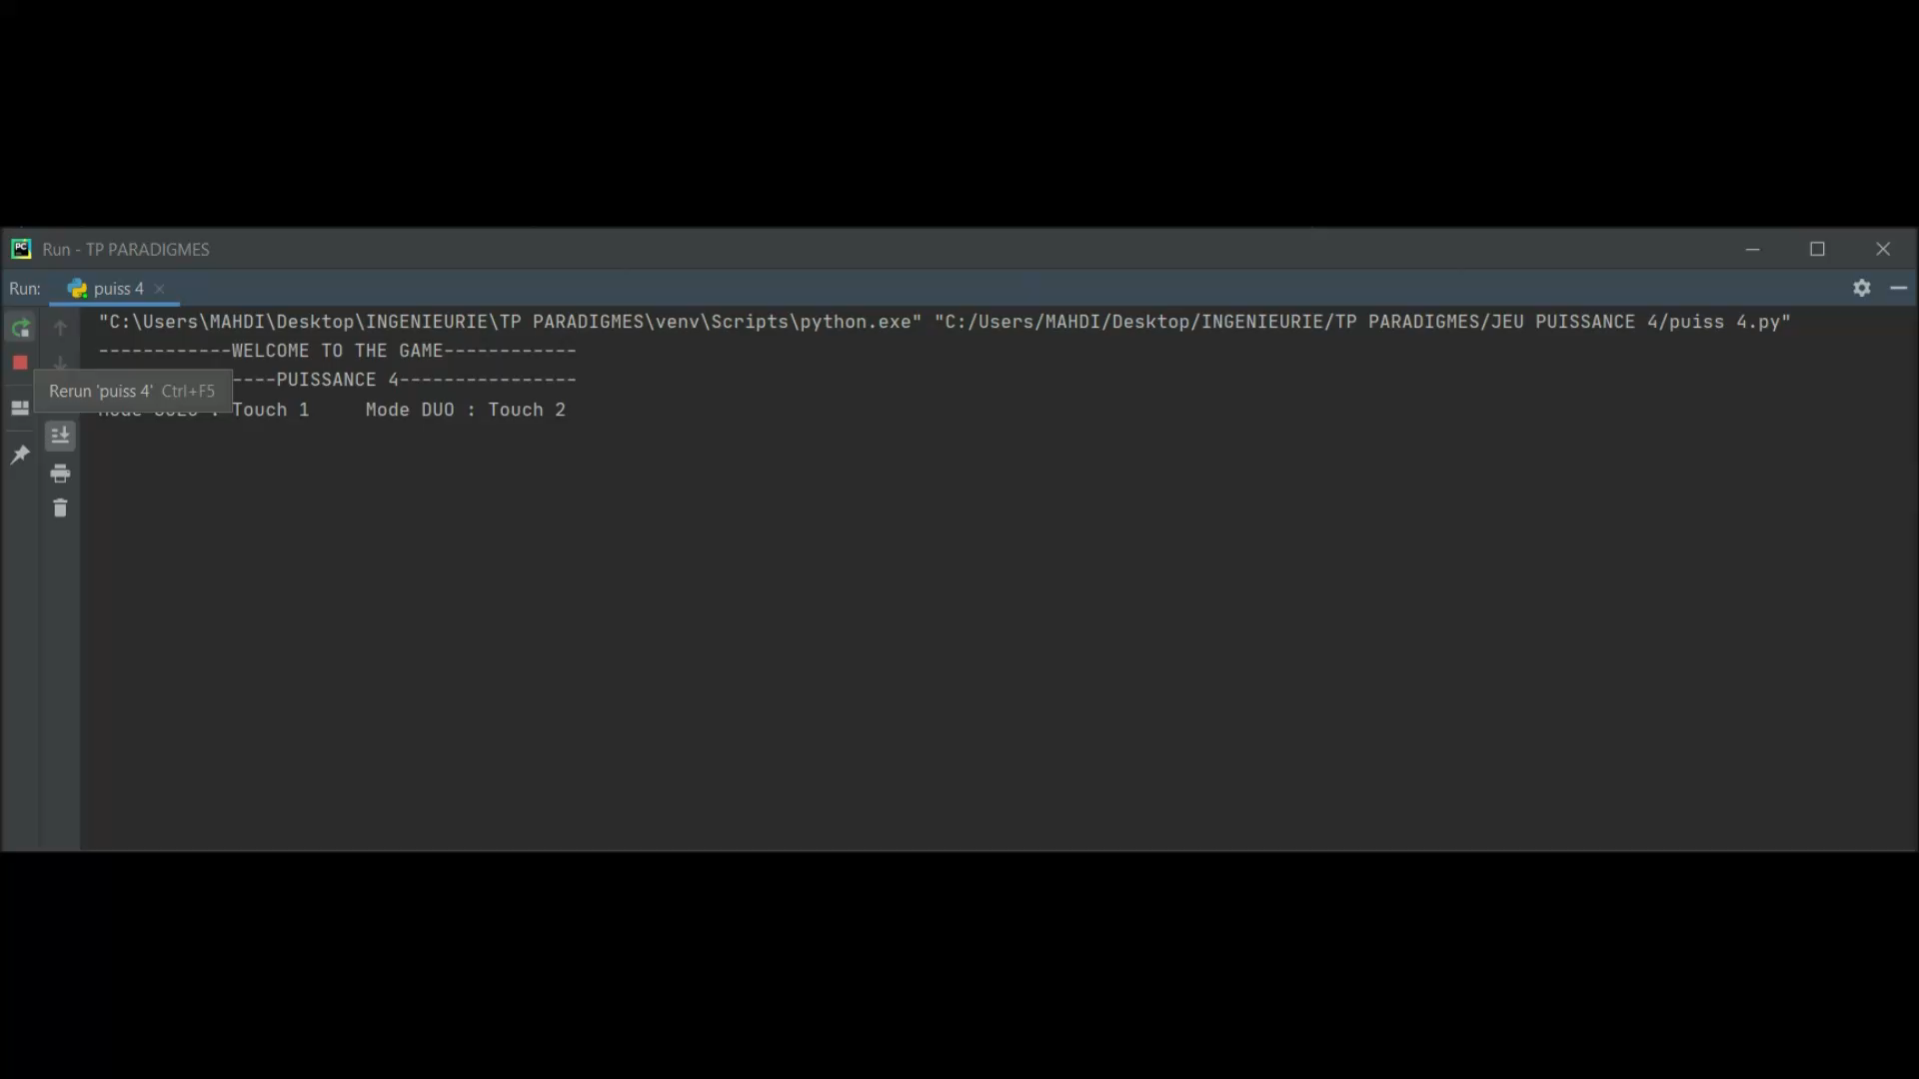
DEMO

